Slide 1
স্বাগতম

Slide 2
পরিচিতি
মোহাম্মদ সাইফুল ইসলাম চৌধুরী
সিনিয়র শিক্ষক
সি.জে.এম উচ্চ বিদ্যালয়
মোহরা, চান্দগাঁও, চট্রগ্রাম।
saifulcjm@gmail.com Mob: 01991945882
শ্রেণিঃ দশম
বিষয়ঃ বাংলাদেশ ও বিশ্ব পরিচয়
অধ্যায়ঃ পঞ্চদশ ( পরিচ্ছেদ- ১৫.৪)
সময়ঃ ৫০ মিনিট

Slide 3
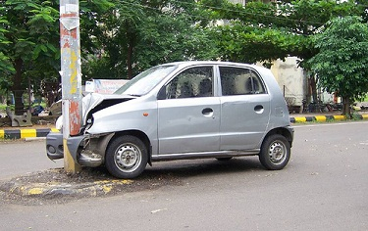
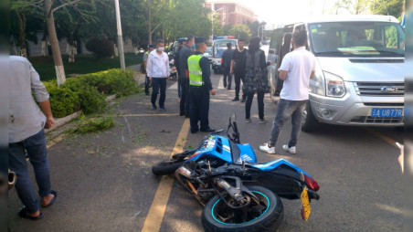
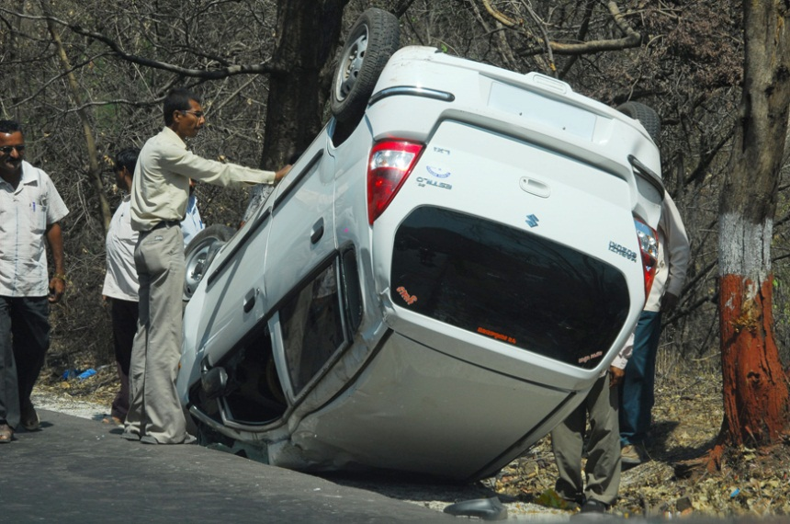
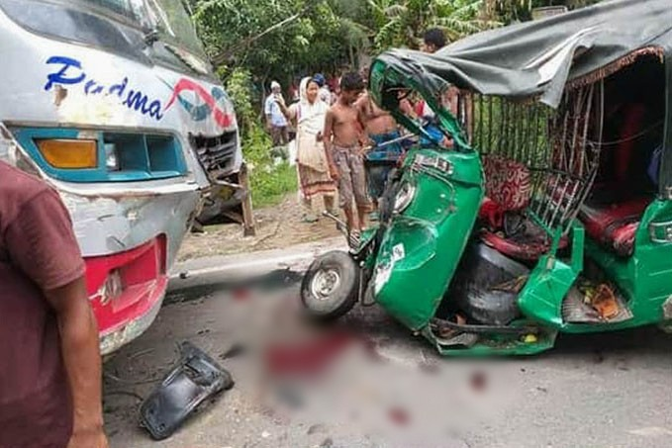
ছবি গুলো লক্ষ্য করঃ
সড়ক দূর্ঘটনা

Slide 4
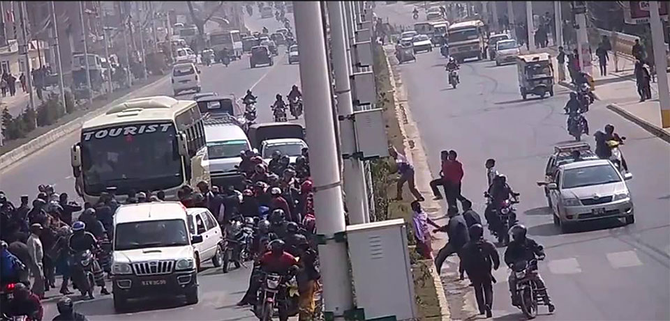
আজকের পাঠ
বাংলাদেশের সামাজিক সমস্যা ও এর প্রতিকার
সড়ক দূর্ঘটনা

Slide 5
শিখনফল
আজকের পাঠ শেষে শিক্ষার্থীরা --
১। সড়ক দূর্ঘটনার সংজ্ঞা বলতে পারবে ;
২। সড়ক দূর্ঘটনার কারন চিহ্নিত করতে পারবে ;
৩। সড়ক দূর্ঘটনার প্রভাব ব্যাখ্যা পারবে;
৪। সড়ক দূর্ঘটনা প্রতিকারের উপায় চিহ্নিত পারবে।

Slide 6
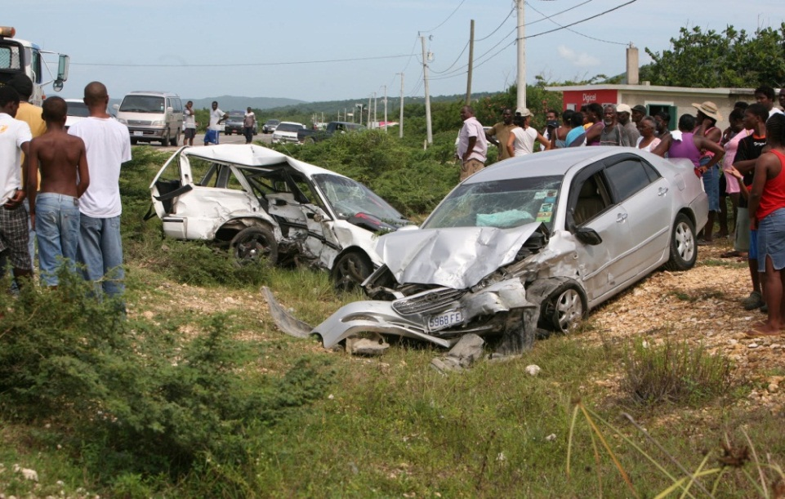
সড়ক দূর্ঘটনার ধারনা
বাংলাদেশে অনেক সামাজিক সমস্যা রয়েছে ।
তার মধ্যে সড়ক দূর্ঘটনা অন্যতম।
গাড়ি চালক, মালিক, ট্রাফিক পুলিশ এবং রাস্তার ত্রুটির কারনে সড়ককেন্দ্রিক যে দূর্ঘটনা তা-ই সড়ক দূর্ঘটনা হিসেবে বিবেচিত।

Slide 7
সড়ক দূর্ঘটনার কারণ
অদক্ষ বা প্রশিক্ষণ বিহীন চালক।
অতিরিক্ত মাল বোঝাই ।
অতিরিক্ত যাত্রী বোঝাই।
ত্রুটিপূর্ণ গাড়ী ।
রাস্তা পারাপারের নিয়ম সম্পর্কে অজ্ঞতা ।
রাস্তার উপর হাট বাজার বসানো ।
ত্রুটিপূর্ণ রাস্তাঘাট ।

Slide 8
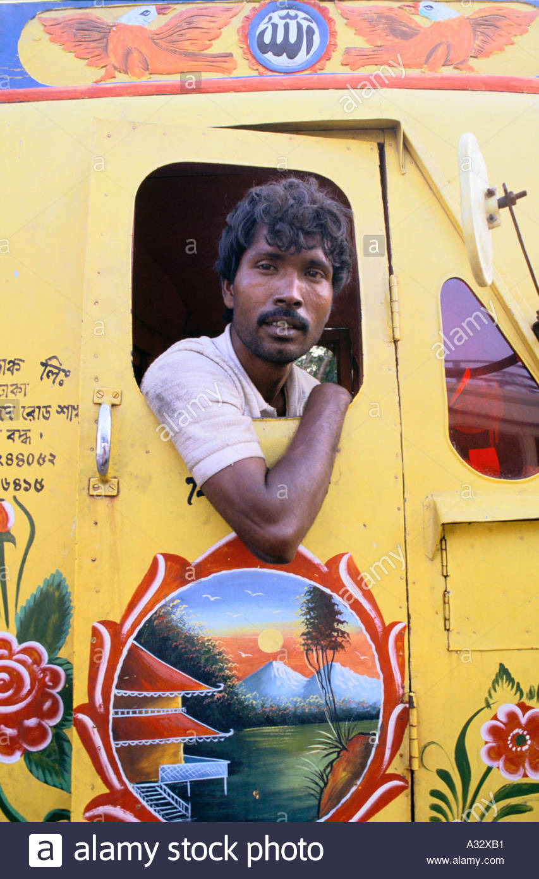
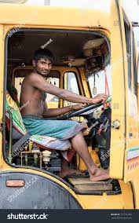
সড়ক দূর্ঘটনার কারণ
অদক্ষ প্রশিক্ষণ বিহীন চালক

Slide 9
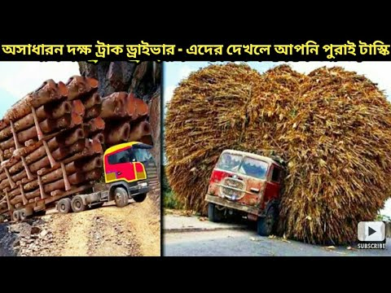
সড়ক দূর্ঘটনার কারণ
অতিরিক্ত মাল বোঝাই

Slide 10
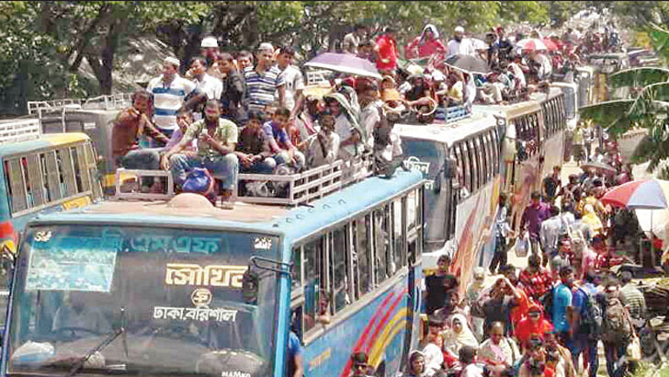
সড়ক দূর্ঘটনার কারণ
অতিরিক্ত যাত্রী বোঝাই

Slide 11
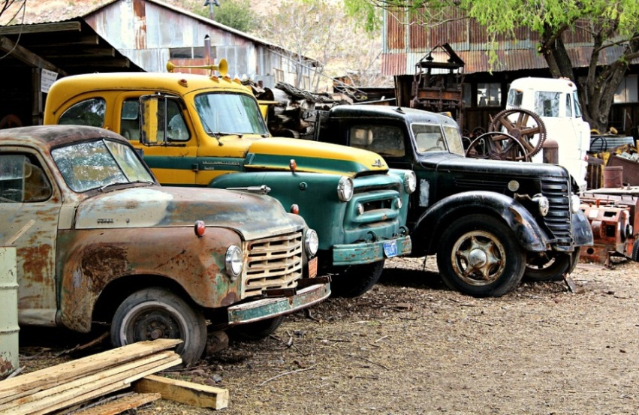
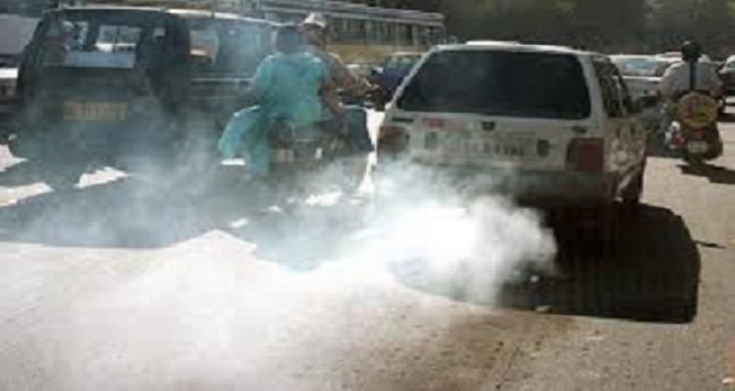
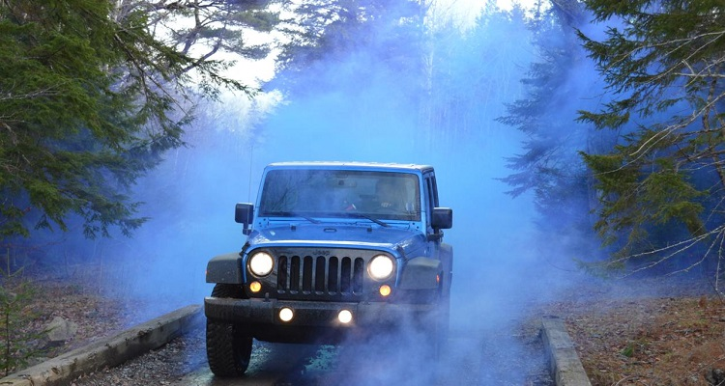
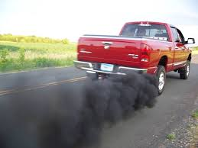
সড়ক দূর্ঘটনার কারণ
ত্রুটিপূর্ণ গাড়ী

Slide 12
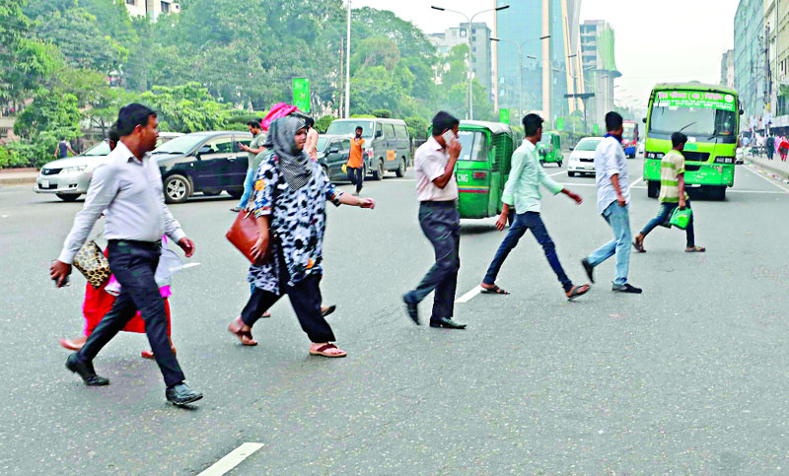
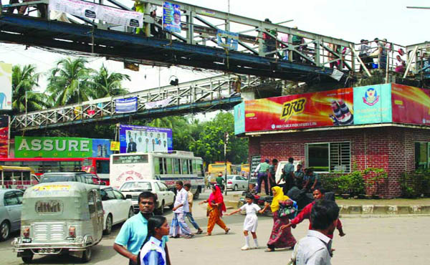
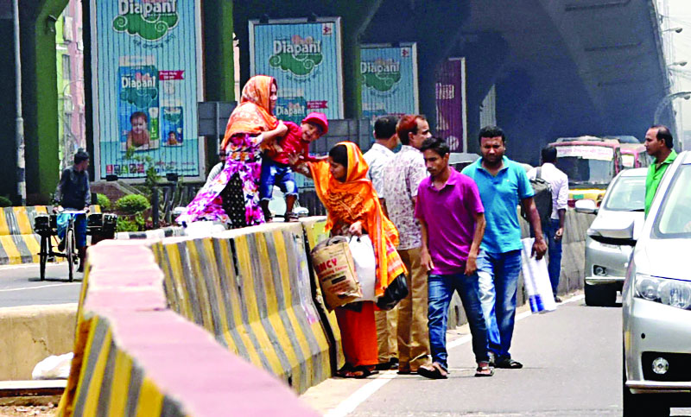
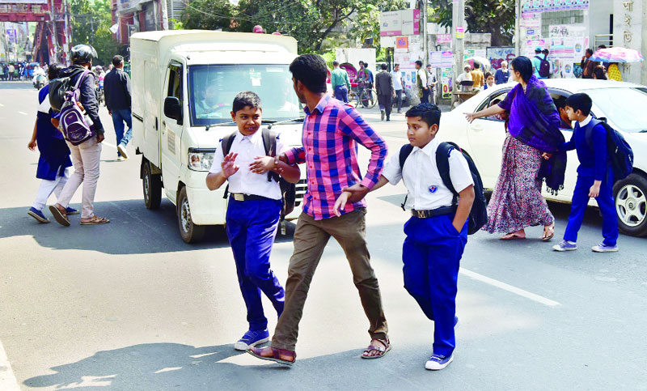
সড়ক দূর্ঘটনার কারণ
রাস্তা পারাপারের নিয়ম সম্পর্কে অজ্ঞতা

Slide 13
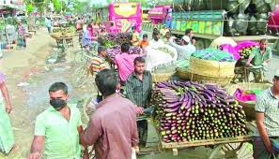
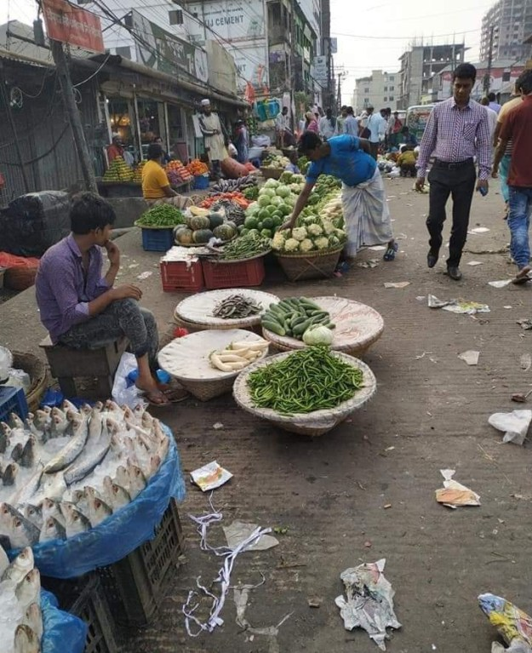
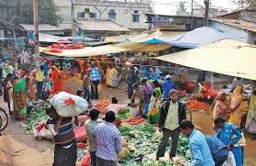
সড়ক দূর্ঘটনার কারণ
রাস্তার উপর হাট বাজার বসানো

Slide 14
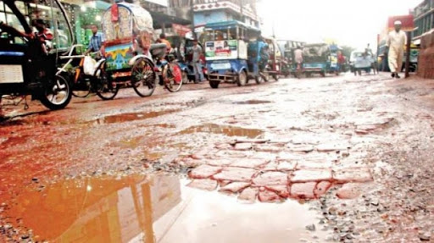
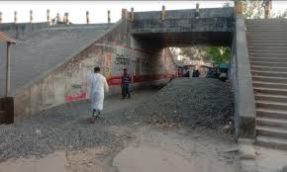
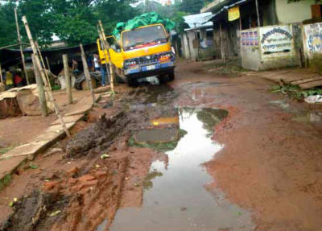
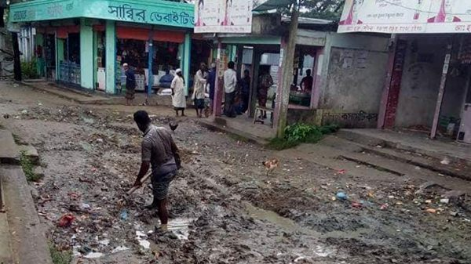
সড়ক দূর্ঘটনার কারণ
ত্রুটিপূর্ণ রাস্তাঘাট

Slide 15
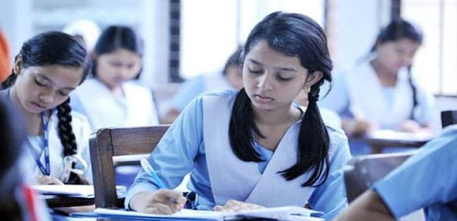
একক কাজ
১। সড়ক দূর্ঘটনা বলতে কি বোঝ ?
২। সড়ক দূর্ঘটনার ৫টি কারন চিহ্নিত কর ।

Slide 16
সড়ক দূর্ঘটনার প্রভাব
সড়ক দূর্ঘটনার পারিবারিক প্রভাব ।
সড়ক দূর্ঘটনার সামাজিক প্রভাব ।
সড়ক দূর্ঘটনার অর্থনৈতিক প্রভাব ।

Slide 17
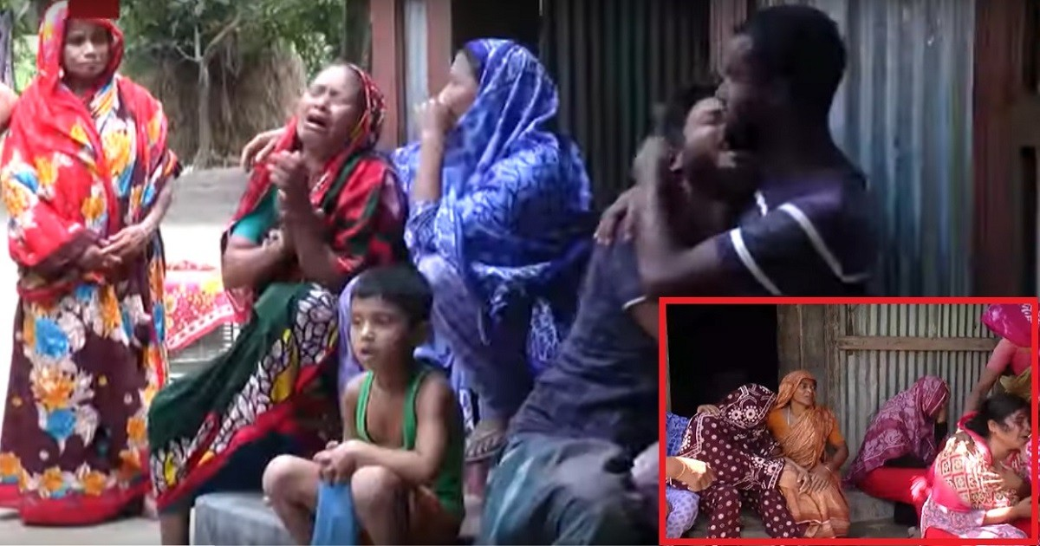
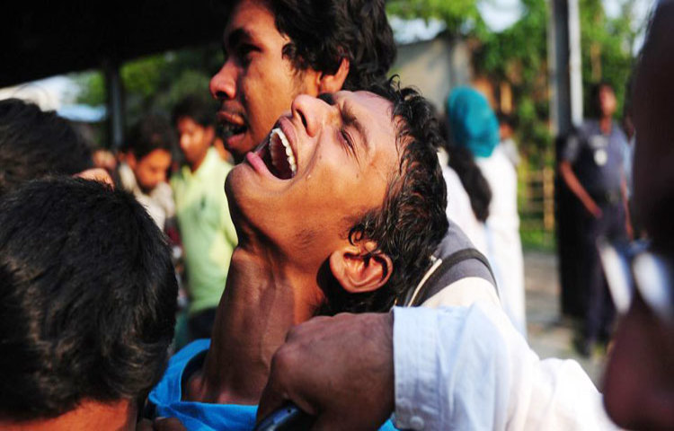
সড়ক দূর্ঘটনার পারিবারিক প্রভাব
উপার্জনক্ষম ব্যক্তি দূর্ঘটনায় আহত কিংবা নিহত হলে পরিবারের সদস্যদের দুর্বিষহ জীবন যাপন করতে হয়, আর্থিক ক্ষতির সম্মুখীন হতে হয়, শিশুদের শিক্ষা ব্যহত হয় ।

Slide 18
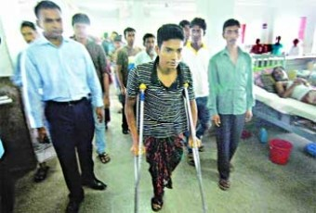
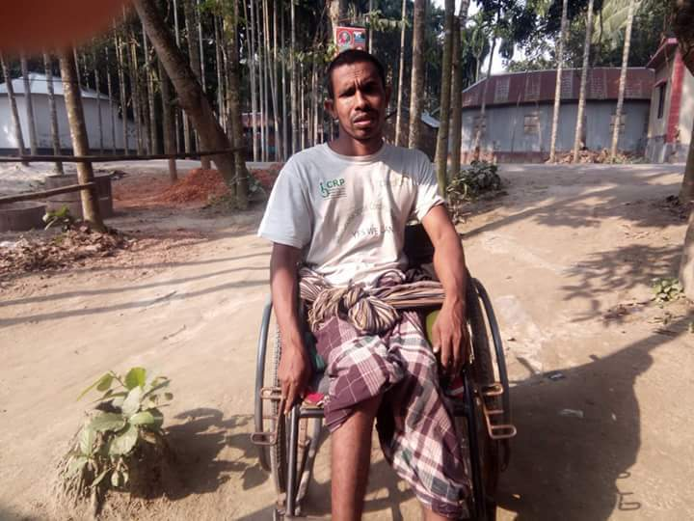
সড়ক দূর্ঘটনার সামাজিক প্রভাব ।
দূর্ঘটনাকবলিত ব্যক্তি শারিরিকভাবে পঙ্গু হলে কর্মক্ষমতা হারিয়ে ফেলে, যা তার ব্যক্তি জীবনকে ভারসাম্যহীন করে তোলে। এই ভারসাম্যহীন ব্যক্তি অনেক সময় ভিক্ষাবৃত্তির মতো পেশা গ্রহণ করে । হতাশা লাগবে মাদকাসক্ত হয়ে অপরাধ জগতে প্রবেশ করে।কোনো কোনো ক্ষেত্রে এ হতাশা আত্মহত্যার দিকে ঠেলে দেয়।

Slide 19
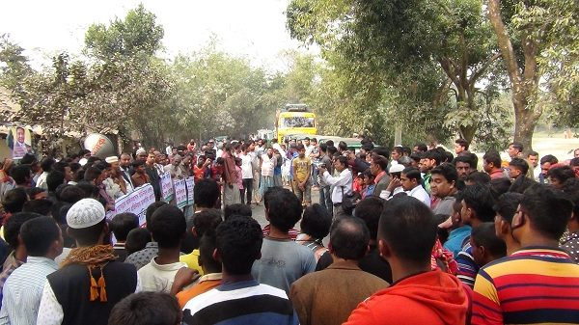
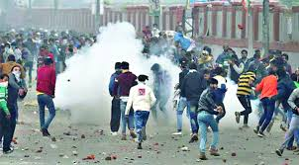
সড়ক দূর্ঘটনার অর্থনৈতিক প্রভাব ।
সড়ক দূর্ঘটনাকে কেন্দ্র করে অনেক সময় ভাংচুর, সড়ক অবরোধসহ আইন শৃঙ্খলা পরিস্থিতির অবনতি ঘটে।যোগাযোগ ব্যবস্থাবিচ্ছিন্ন হওয়ার কারনে অর্থনৈতিকভাবে বিভিন্ন ক্ষেত্রে ক্ষতির সম্মুখীন হতে হয়।

Slide 20
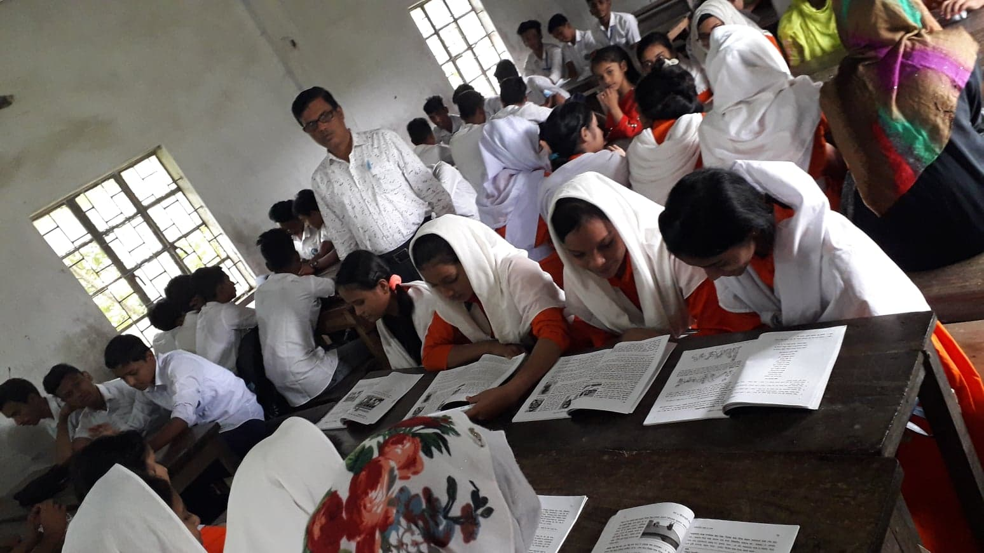
দলীয় কাজ
ক- দল
১। সড়ক দূর্ঘটনার পারিবারিক প্রভাব ব্যাখ্যা কর।
খ- দল
২।সড়ক দূর্ঘটনার সামাজিক প্রভাব ব্যাখ্যা কর।

Slide 21
সড়ক দূর্ঘটনা
প্রতিকারের উপায়
দক্ষ প্রশিক্ষণপ্রাপ্ত চালক নিয়োগ করা।
গাড়িতে অতিরিক্ত মাল বা যাত্রী বোঝাই না করা ।
ত্রুটিপূর্ণ গাড়ী রাস্তায় বের না করা ।
রাস্তা পারাপারের নিয়ম সম্পর্কে সচেতনতা বৃদ্ধি করা ।
রাস্তার উপর হাট বাজার না বসানো
ত্রুটিপূর্ণ রাস্তাঘাট মেরামতের ব্যবস্থা করা ।

Slide 22
মূল্যায়ন
১। সড়ক দূর্ঘটনা কী ?
গাড়ি চালক, মালিক, ট্রাফিক পুলিশ এবং রাস্তার ত্রুটির কারনে সড়ককেন্দ্রিক যে দূর্ঘটনা তা-ই সড়ক দূর্ঘটনা ।
২। সড়ক দূর্ঘটনার পারিবারিক প্রভাব কী রুপ হতে পারে?
উপার্জনক্ষম ব্যক্তি দূর্ঘটনায় আহত কিংবা নিহত হলে পরিবারের সদস্যদের দুর্বিষহ জীবন যাপন করতে হয়, আর্থিক ক্ষতির সম্মুখীন হয়, শিশুদের শিক্ষা ব্যহত হয় ।
৩। সড়ক দূর্ঘটনার প্রধান প্রধান কারনগুলো কী ?
অদক্ষ বা প্রশিক্ষণ বিহীন চালক,অতিরিক্ত মাল ও অতিরিক্ত যাত্রী বোঝাই ত্রুটিপূর্ণ গাড়ী, রাস্তা পারাপারের নিয়ম সম্পর্কে অজ্ঞতা,রাস্তার উপর হাট- বাজার বসানো, ত্রুটিপূর্ণ রাস্তাঘাট সড়ক দূর্ঘটনার প্রধান কারন।

Slide 23
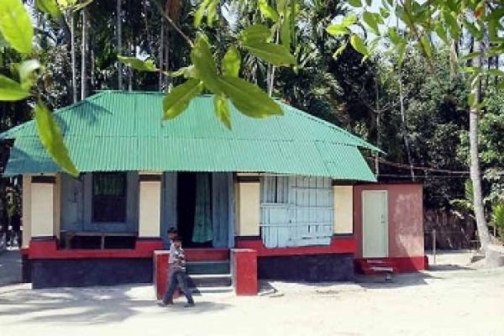
বাড়ির কাজ
সড়ক দূর্ঘটনার কারন চিহ্নিত কর এবং প্রতিকারের উপায় সমূহ
তোমার খাতায় লিখ।

Slide 24
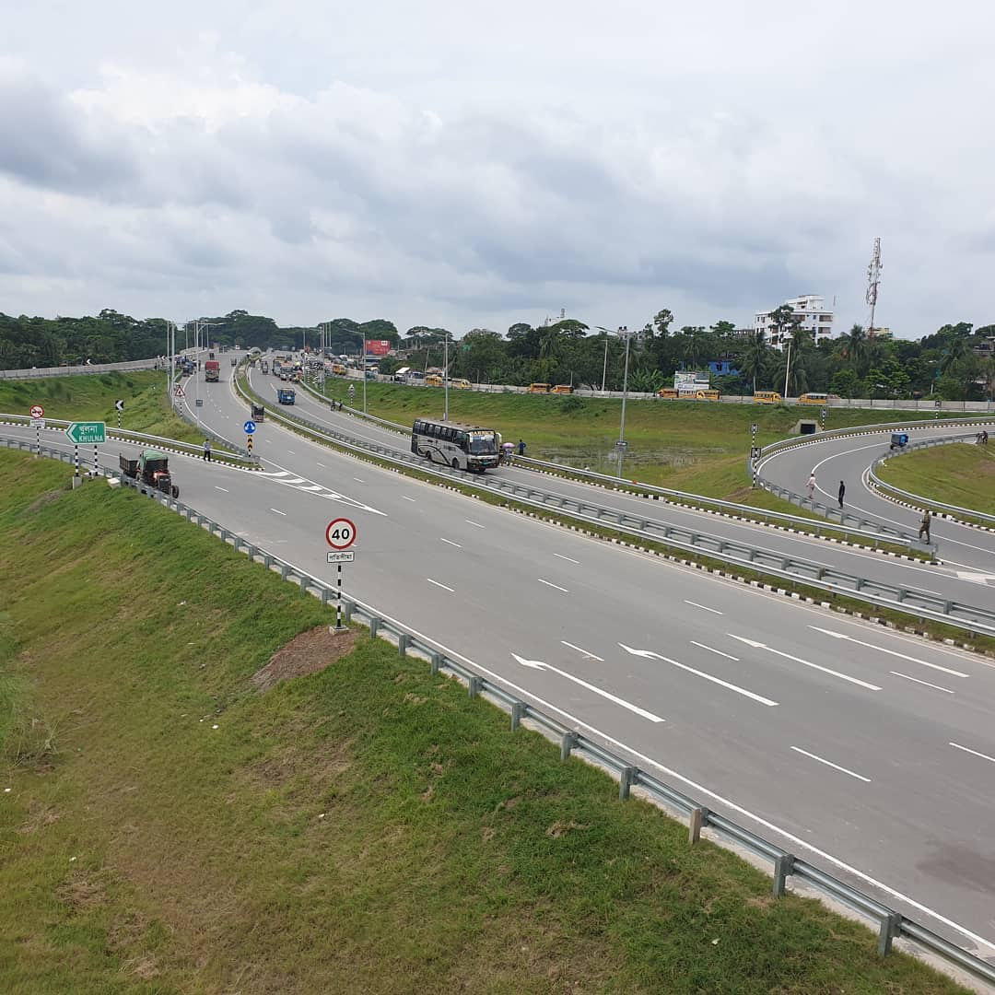
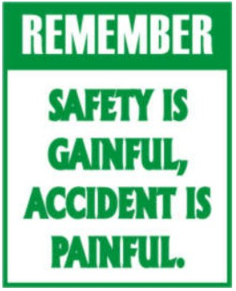
তোমাদের সবাইকে ধন্যবাদ

